Slide 1
DTFT的收敛性
定义X(e^{jω})的部分和
绝对可和
若
则
一致收敛
能量有限
若
则
均方收敛
若序列满足绝对可和，则序列存在DTFT（充分条件）
但某些满足能量有限的序列，也存在DTFT。

Slide 2
例：
序列 不满足绝对可和，但能量有限。
序列 取不同的N值时，对应的DTFT如图所示。
N=10时
N=60时

Slide 3
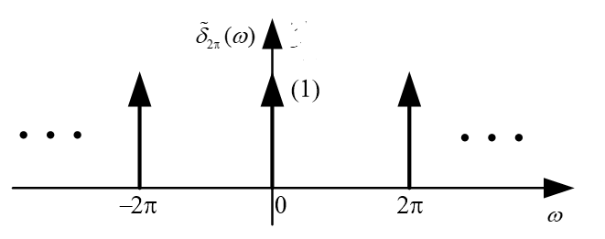
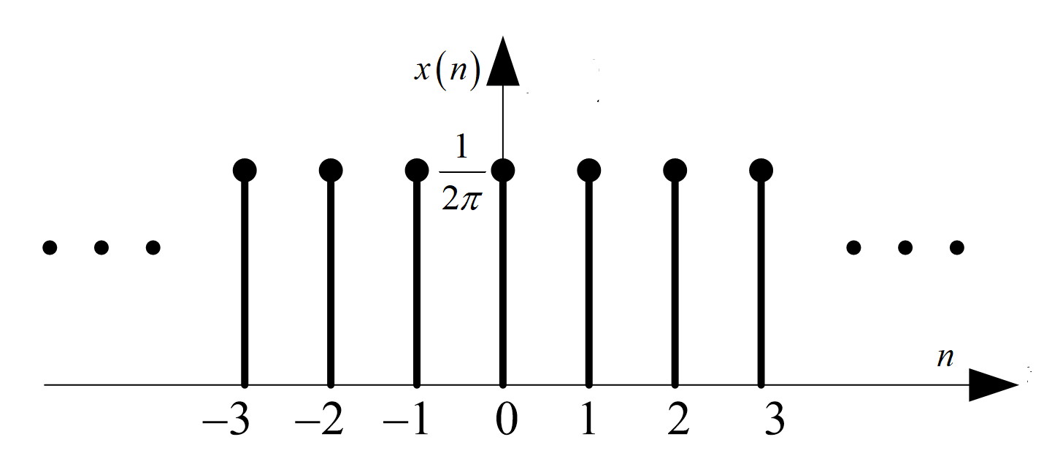
例：试求周期为 2π的单位冲激函数 的 IDTFT。
解：

Slide 4
序列DTFT的性质
序列的DTFT 一般为Ω 的复函数，
可表达为幅度谱和相位谱的形式，
也可表达为实部和虚部的形式。
相位谱φ(ω) 的主值(principal value)区间为
−π<φ(ω)≤π

Slide 5
序列DTFT的性质
1. 线性特性
若
则有

Slide 6
序列DTFT的性质
2. 对称特性
若
则
证

Slide 7
序列DTFT的性质
当 x[n]是实序列时，由于x[n]=x*[n]，所以有（共轭对称）

